Slide 1
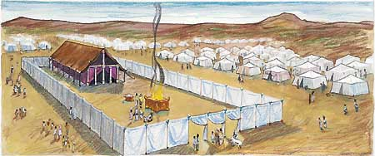
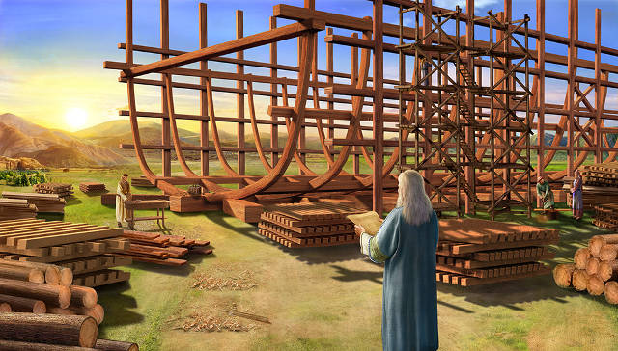
Haz todo conforme al modelo
Mira, y hazlos conforme al modelo, que te ha sido mostrado en el monte.
Ex.25:40

Slide 2
¿QUIEN DA LA ORDEN?
Éxodo 39:32
¿COMO DEBE HACERSE?
Éxodo 39:42
¿PERO, TODO?
Éxodo 39:43
Gen 6:14-15 Hazte un arca de madera de gofer; harás compartimentos en el arca y la calafatearás con brea por dentro y por fuera. v.15 Y de esta manera la harás…
Y lo hizo así Noé; hizo conforme a todo lo que Dios le mandó.
Genesis 6:22
Que aprendemos de estos ejemplos
¿Hace Dios las cosas complicadas?
¿Ve la recompensa?

Slide 3
La contra moneda
Ve, pues, y hiere a Amalec, y destruye todo lo que tiene: y no te apiades de él; mata hombres y mujeres, niños, y aun los de pecho, bueyes y ovejas, camellos y asnos.
1 Sam.15:3
Y tomó vivo a Agag rey de Amalec, mas a todo el pueblo mató a filo de espada.
9 Y Saúl y el pueblo perdonaron a Agag, y a lo mejor de las ovejas,
1 Sam.15:8-9
Y vino palabra de Jehová a Samuel, diciendo: Me pesa el haber puesto por rey a Saúl, porque se ha vuelto de en pos de mí, y no ha cumplido mis palabras. Y se apesadumbró Samuel, y clamó a Jehová toda aquella noche. 15:10-11
Ciertamente el obedecer es mejor que los sacrificios; y el prestar atención, que la grosura de los carneros. 15:22

Slide 4
¿Quien edifico la Iglesia?
Mateo 16:18
¿De quien es la iglesia?
Hechos 20:28
La autoridad
Efesios 5:23
Efesios 1:22-23 y sometió todas las cosas bajo sus pies, y lo dio por cabeza sobre todas las cosas a la iglesia, 23 la cual es su cuerpo, la plenitud de Aquél que todo lo llena en todo.
¿Cual es su diseño?
Y Él mismo dio a unos, apóstoles; y a unos, profetas; y a unos, evangelistas; y a unos, pastores y maestros;
Efesios 4:11
¿Con que propósito?
a fin de perfeccionar a los santos para la obra del ministerio, para la edificación del cuerpo de Cristo
Efesios 4:12

Slide 5
Conclusión
Mas sed hacedores de la palabra, y no solamente oidores, engañándoos a vosotros mismos. Porque si alguno es oidor de la palabra, y no hacedor, éste es semejante al hombre que considera en un espejo su rostro natural. Sant.1:22-23.
Si alguno se cree profeta, o espiritual, reconozca que lo que os escribo son mandamientos del Señor. Pero si alguno es ignorante, sea ignorante.
1 Corintios 14:37.
La iglesia necesita volver a sus principios y no olvidar su diseño. Efesios 4:11; 2 Tim.4:25.

